Slide 1

FUNDAMENTOS DE PROGRAMACION CLASE 4
NERI VARGAS NOELIA ISABEL
26/02/2024

Slide 2
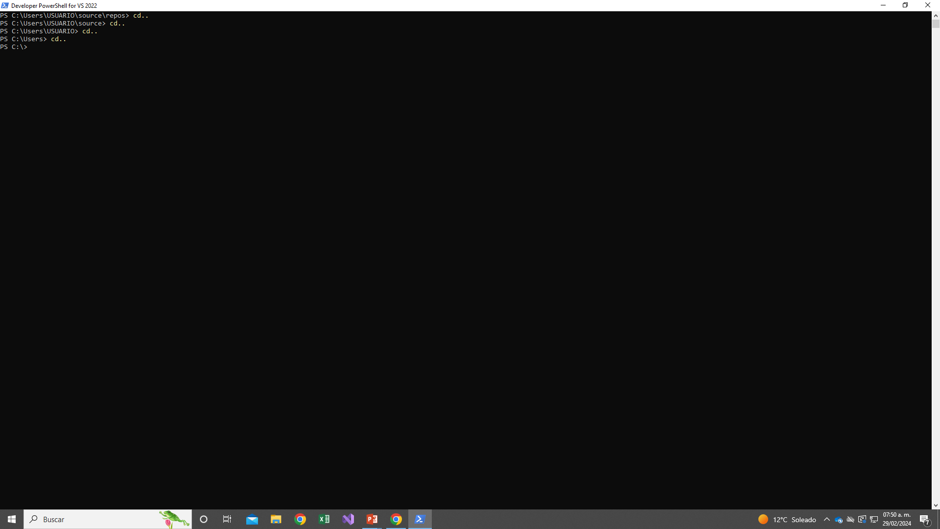

Slide 3
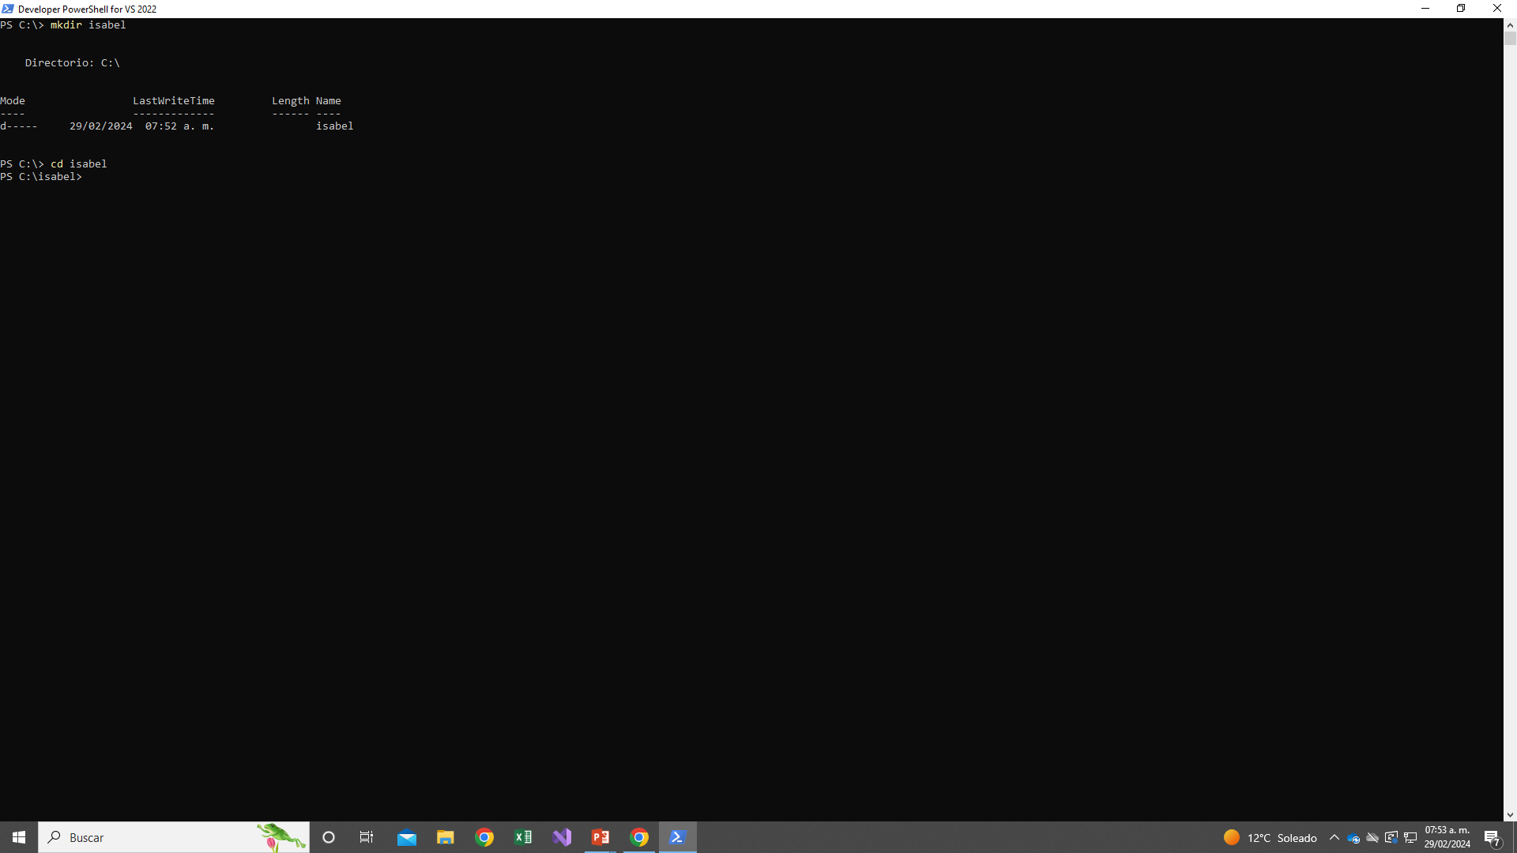

Slide 4
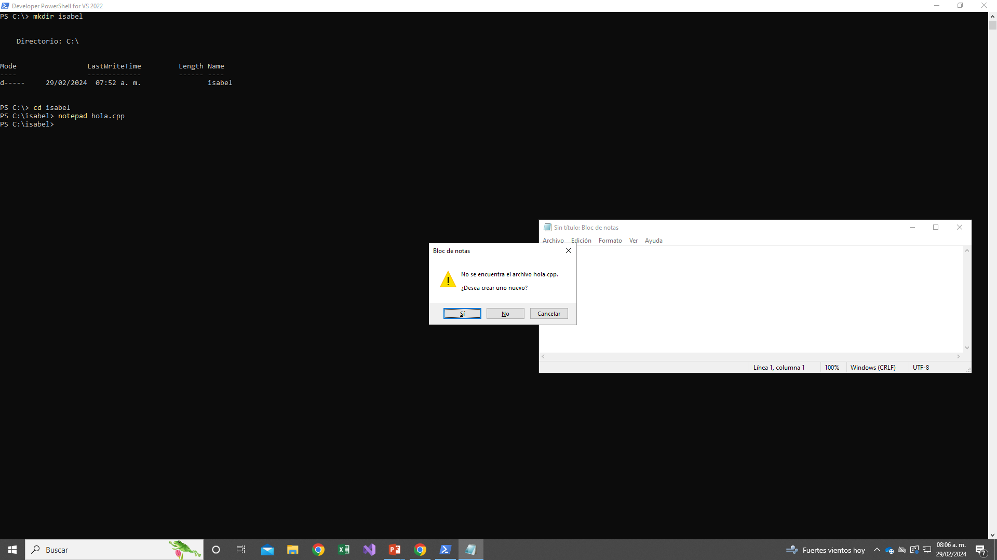

Slide 5
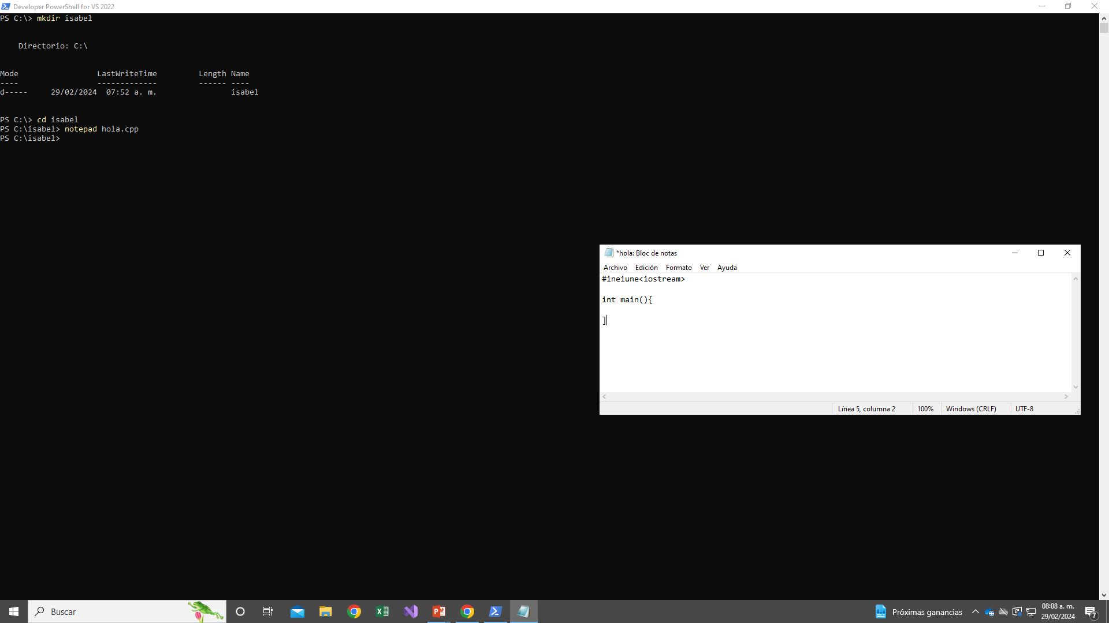

Slide 6
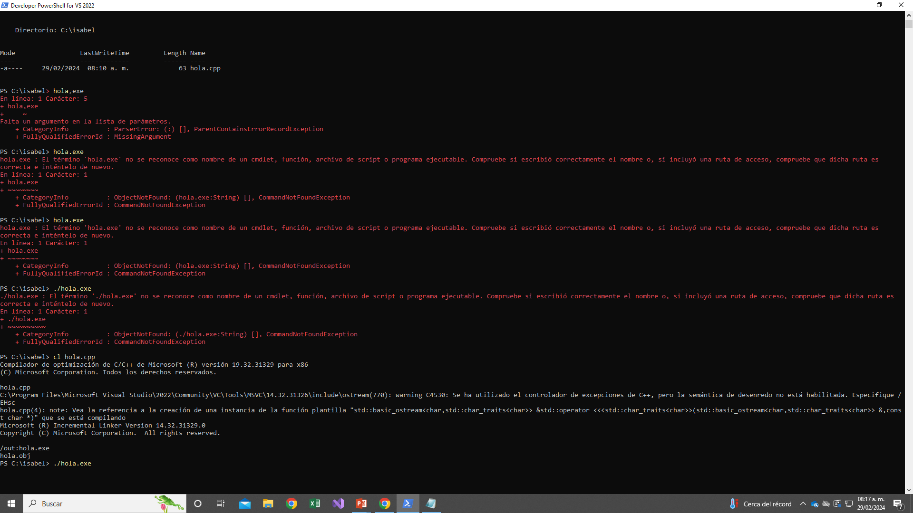

Slide 7
